Slide 1
Excel for Business Gün 9

Slide 2


Slide 3
Günün Mündəricatı
PIVOT, Şərti Formatlama
PIVOT, KPI-nin qurulması və izlənməsi
PİVOT, Avtomatlaşdırma
PivotCharts, "Görmək və baxmaq ...”

Slide 4
PIVOT, Şərti Formatlama
1

Slide 5
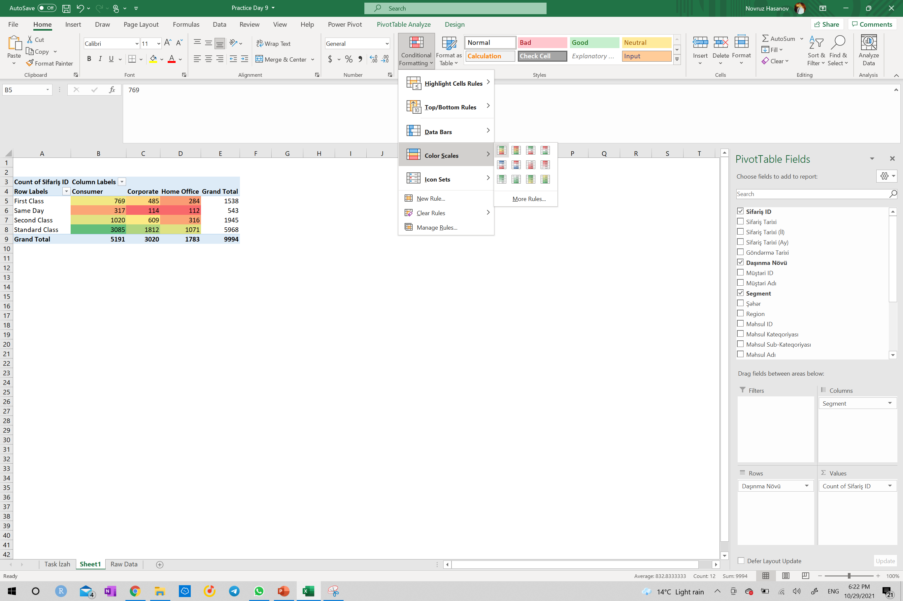
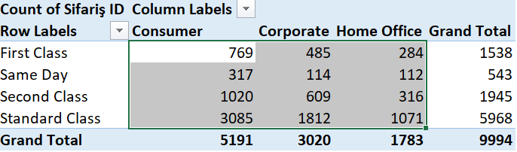

Slide 6
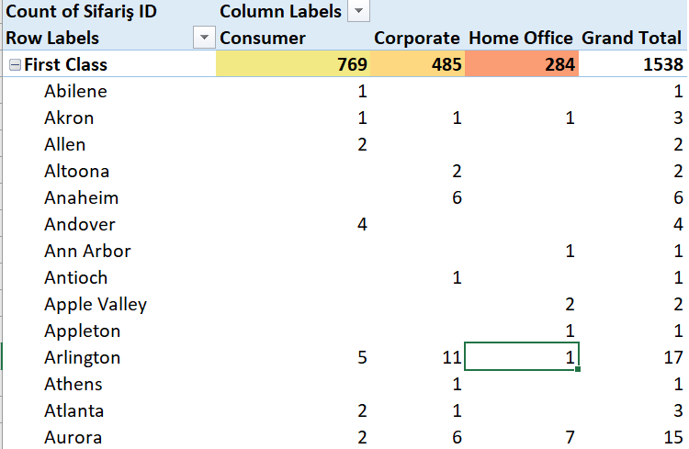

Slide 7
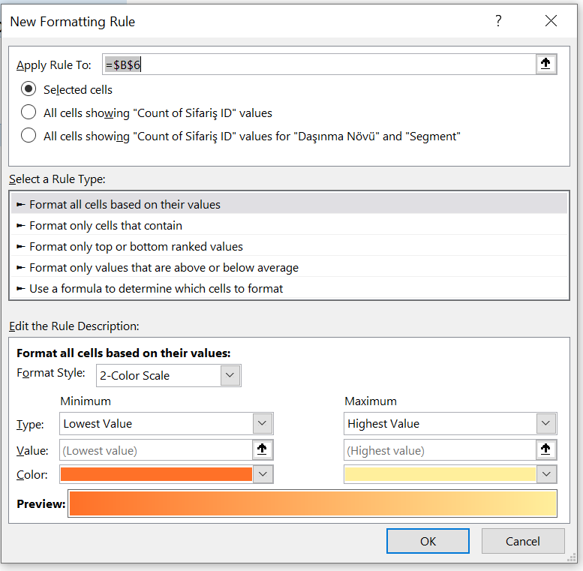
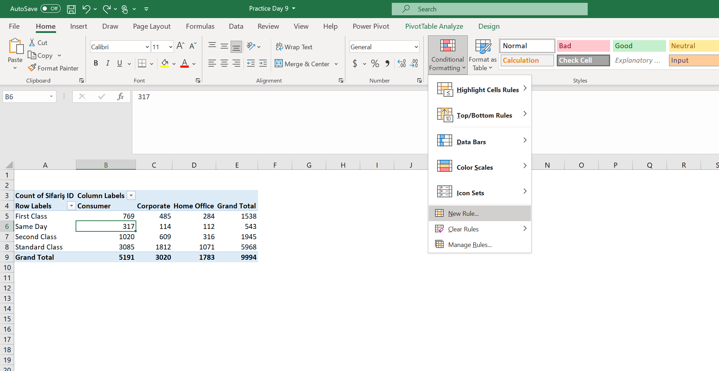
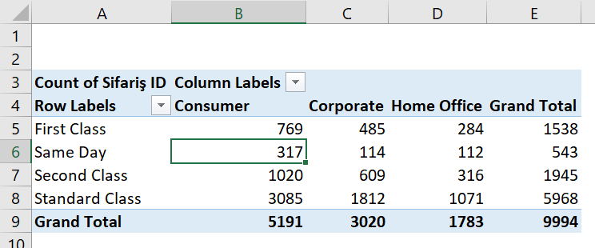

Slide 8
PIVOT KPI-nin qurulması və izlənməsi
2

Slide 9
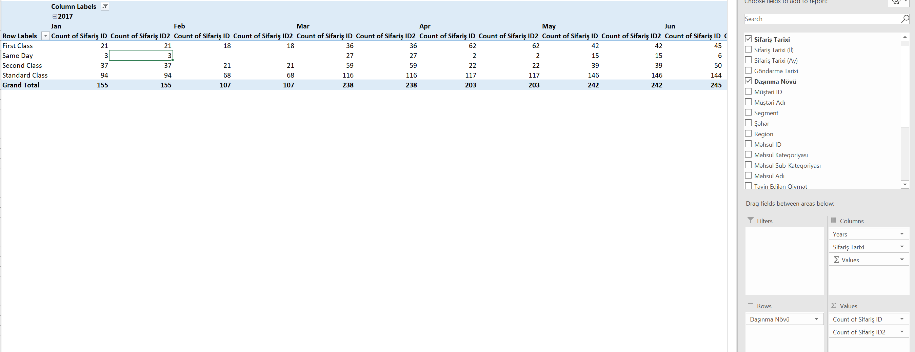

Slide 10
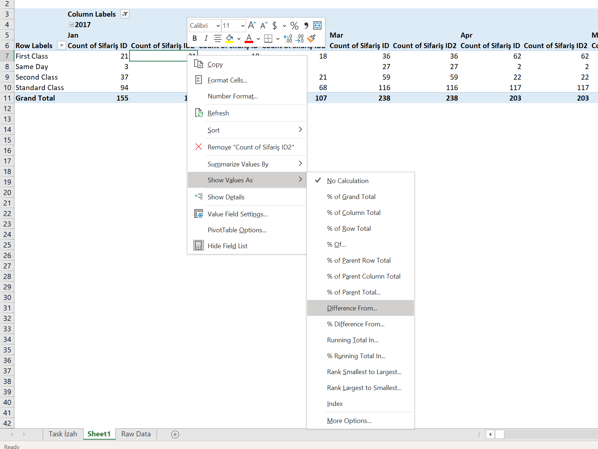

Slide 11
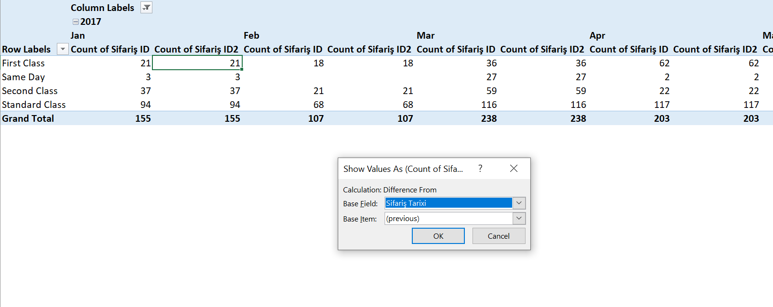

Slide 12
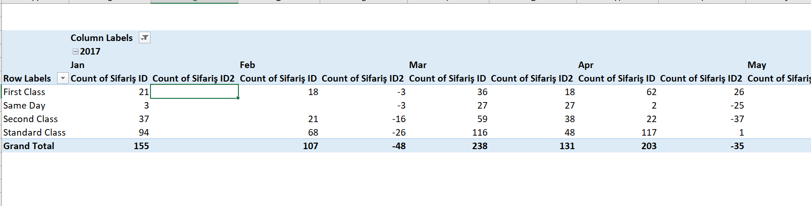

Slide 13
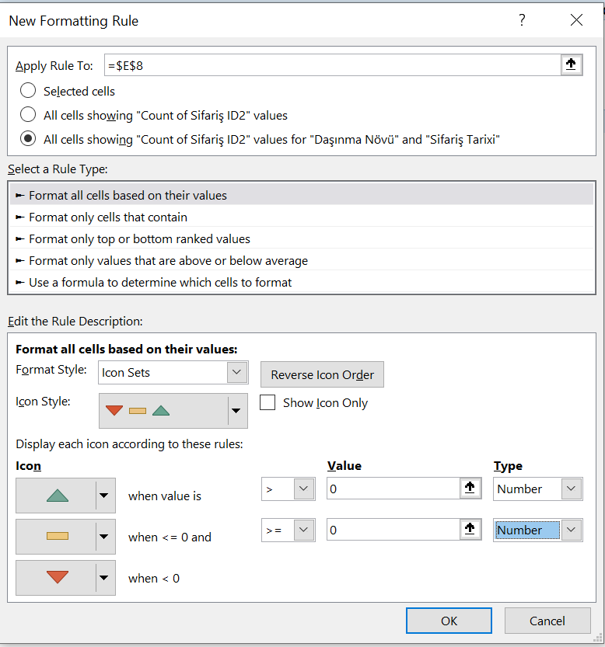

Slide 14
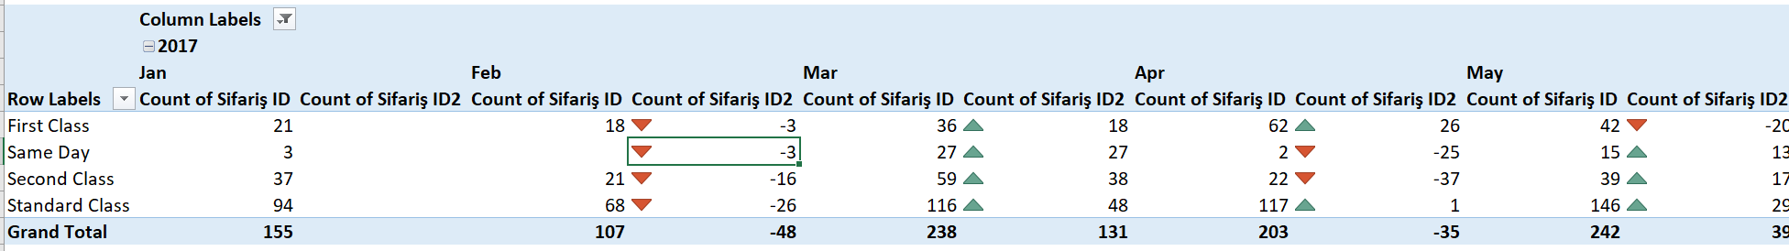

Slide 15
PİVOT, Avtomatlaşdırma
3

Slide 16
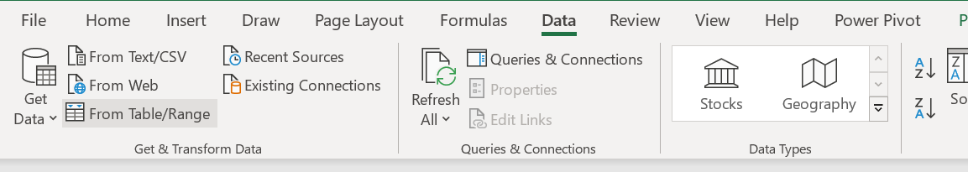

Slide 17
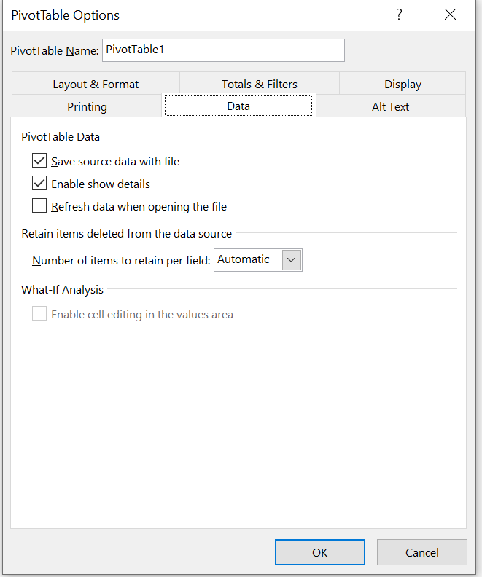
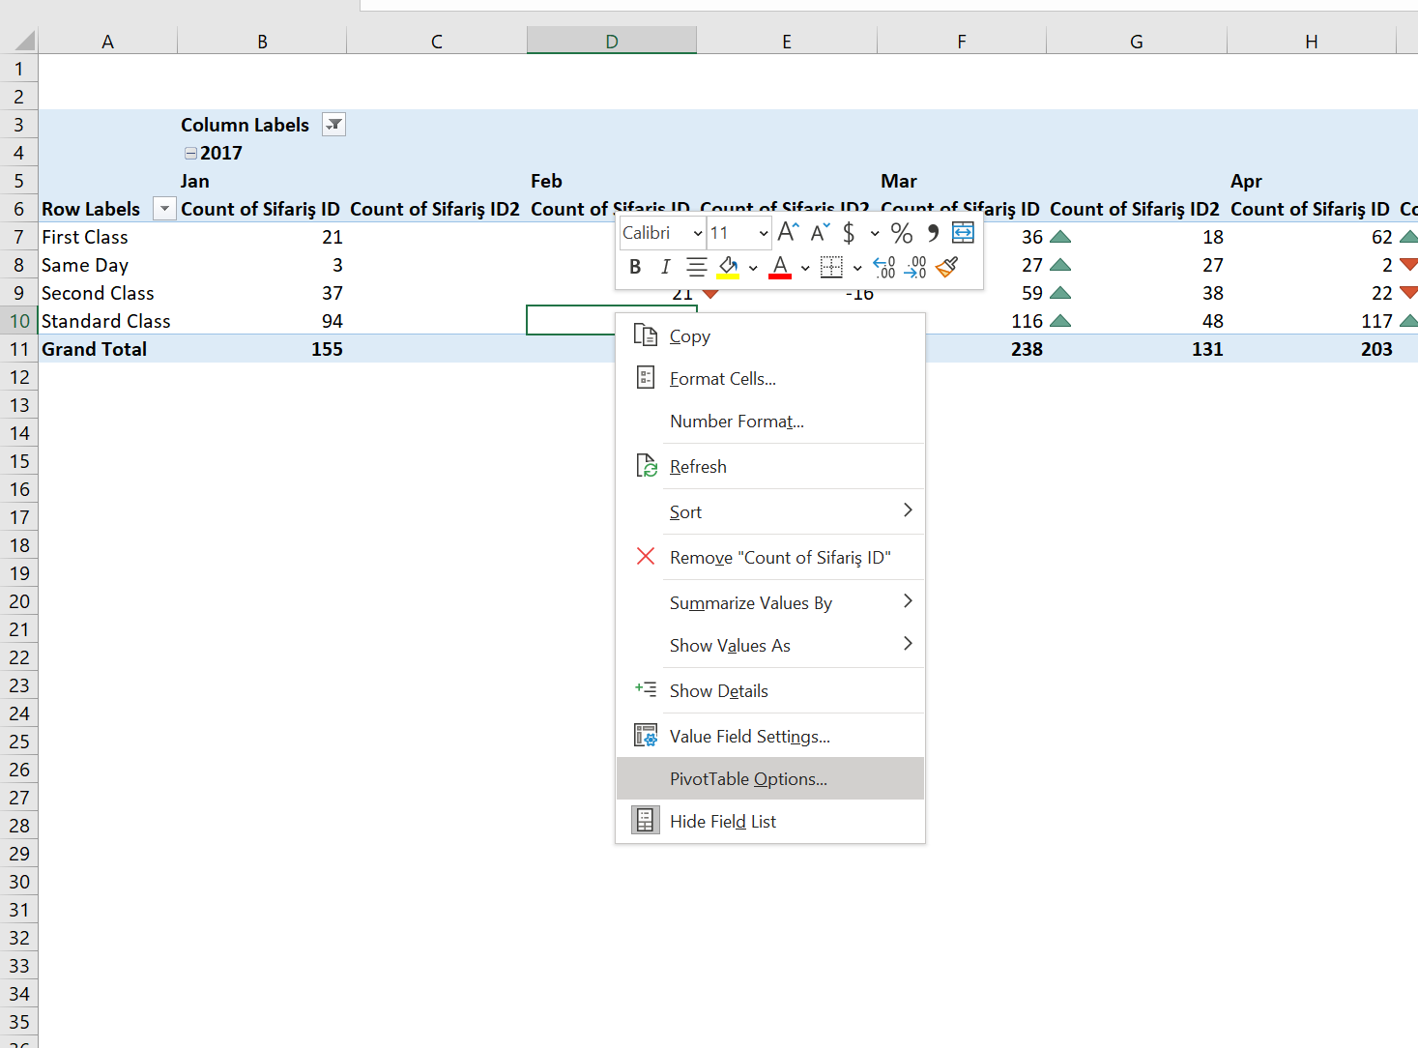

Slide 18
PivotCharts "Görmək və baxmaq ...”
4

Slide 21
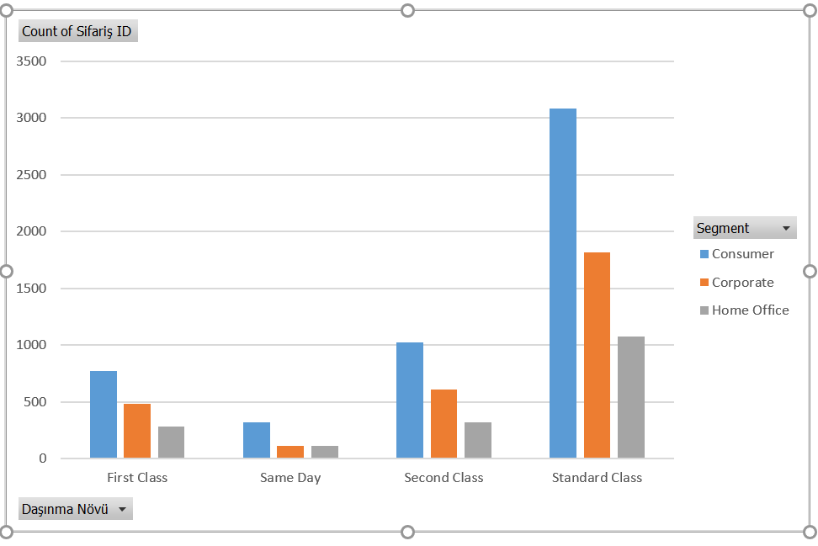
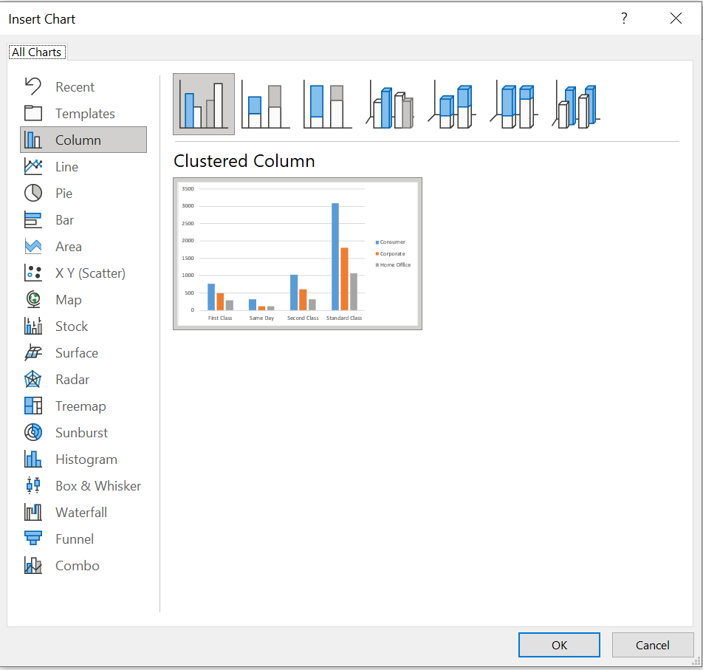

Slide 22
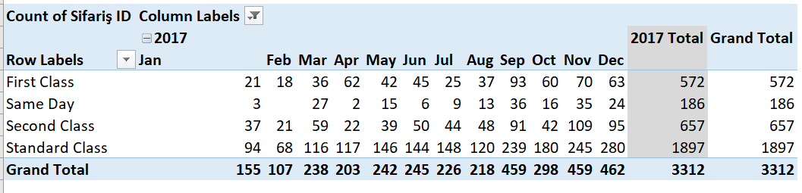

Slide 23
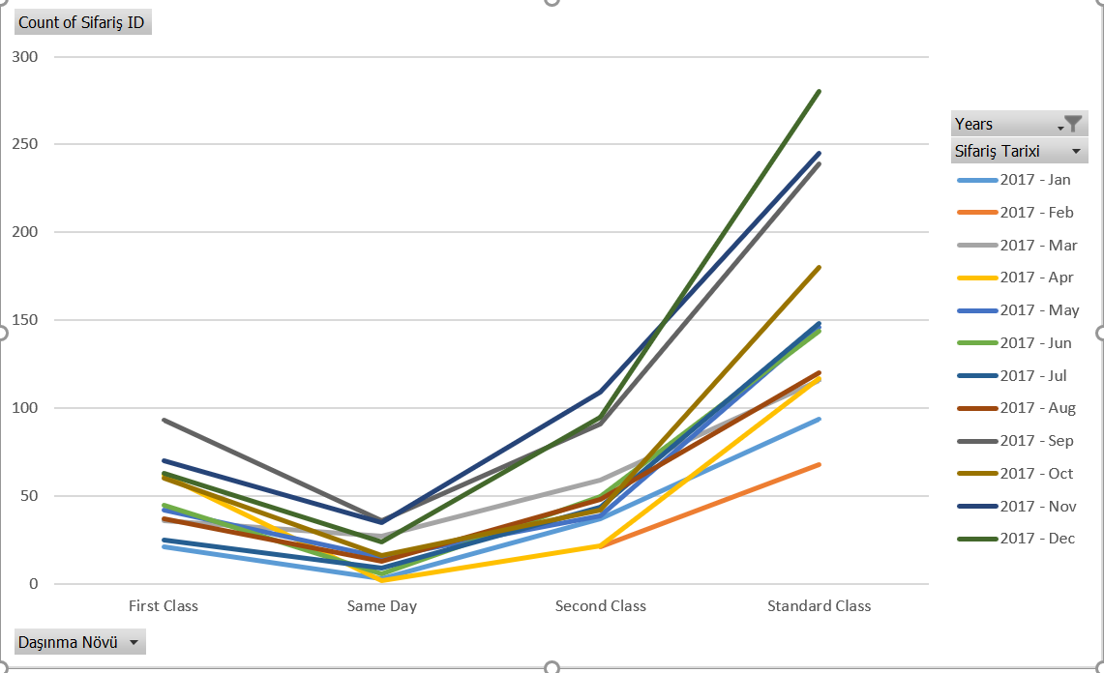

Slide 24
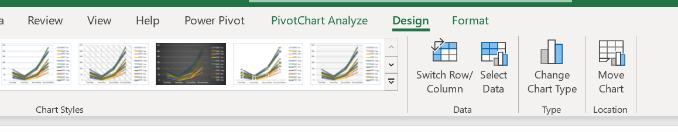

Slide 25
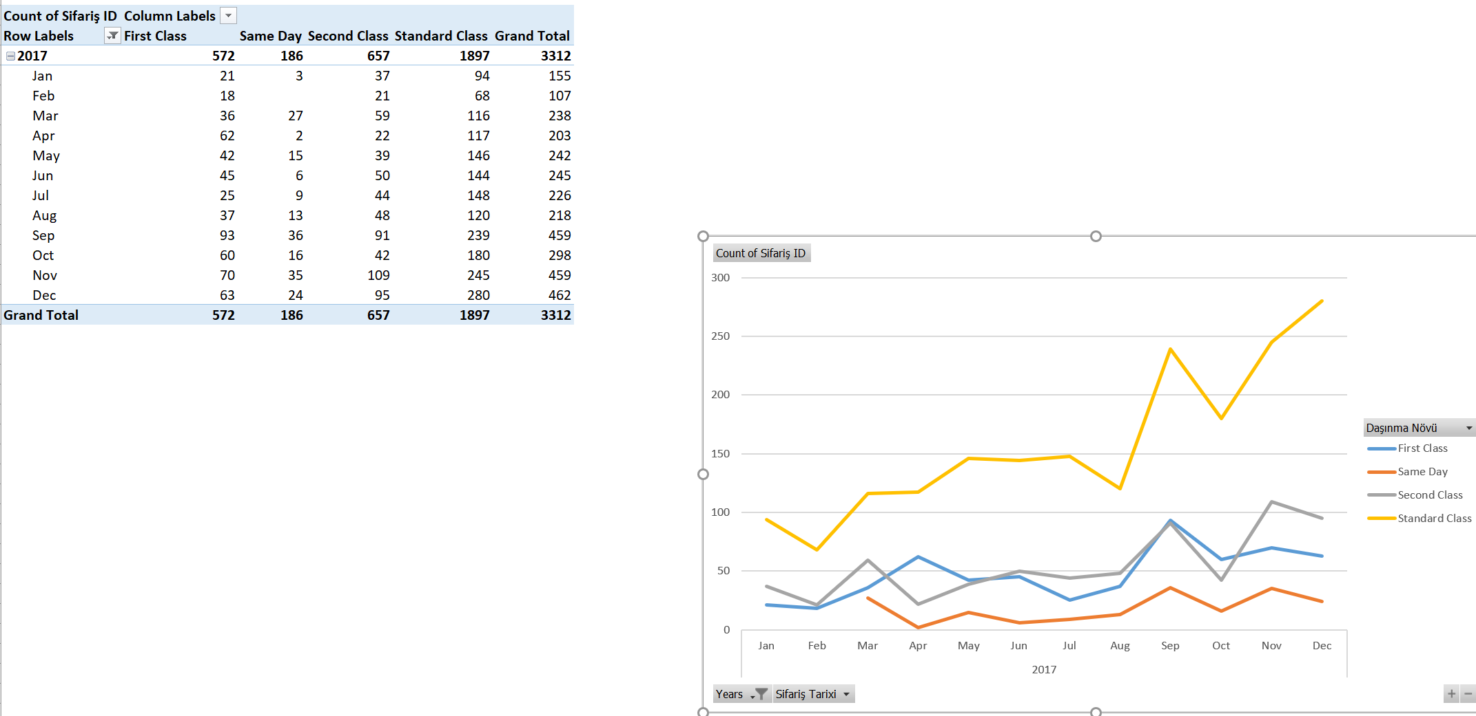

Slide 26
Təcrübi Tapşırıq 15 dəq.

Slide 27

Təşəkkürlər!
Əlavə sual (-lar)?

